Slide 1
INTEGRACION DE APLICACIONES EN ENTORNO WEB
Ing. Esp. Romero, María Soledad
Ing. Romero, Rubén Aníbal

Slide 2
SERVICIOS REST
Integración de aplicaciones entornos web

Slide 3
Contenidos
Rest. Servicios Rest.
Uri. Identificador uniforme de recursos.
Servicios RestFul.
Herramientas para consumir Servicios Rest.
Ejercicio Paso a paso.

Slide 4
Servicios Rest
Rest: La Transferencia de Estado Representacional (Representational State Transfer) es una técnica de arquitectura software para sistemas basados en WEB.
Recurso es direccionable únicamente a través de su URI.

Slide 5
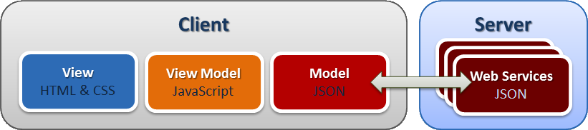
Servicios Rest

Slide 6
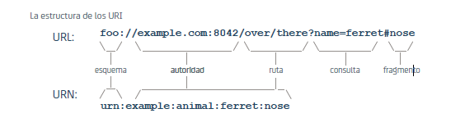
URI (identificador uniforme de recursos)
El identificador se puede implementar en una de dos maneras:
un URL (localizador uniforme de recursos)
un URN (nombre uniforme de recursos).

Slide 7
Los componentes de un URI
Nombre de esquema: identifica el protocolo (p. ej., FTP:, HTTP:, HTTPS:, IRC:).
Parte jerárquica: tiene el objetivo de mantener la información jerárquica por naturaleza.
Autoridad: se refiere a la resolución del DNS (sistema de nombres de dominio) real del servidor (p. ej., nombre de dominio o dirección IP).
Ruta: se refiere a una secuencia de segmentos separados por una barra (“/”).

Slide 8
Los componentes de un URI
Consulta (QueryString): contiene información de identificación adicional que no es jerárquica por naturaleza y esta separada por un signo de interrogación (“?”).
Fragmento: proporciona la orientación hacia un recurso secundario dentro de uno principal identificado por la autoridad y la ruta, y esta separado del resto mediante el signo de numeral (“#”).

Slide 9

Servicios Restful
Una de las características claves de los servicios web REST es el uso explícito de los métodos HTTP:
POST: para crear un recurso en el servidor
GET: para obtener un recurso
PUT: para cambiar el estado de un recurso o actualizarlo
DELETE: para eliminar un recurso

Slide 10
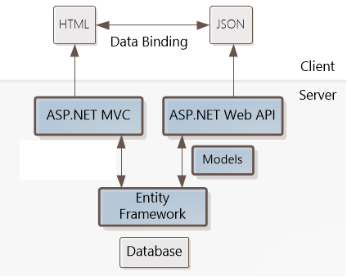
ASP.Net Web API 2

